Slide 1

Как работать с внешней периферией микроконтроллера ?

Slide 2
Цель занятия
Разобраться в чем отличие внешней периферии от внутренней, в чем отличается взаиомодействие с внешней периферией, как написать драйвер устройства

Slide 3
Внешняя периферия микроконтроллера

Slide 4
Определение
Внешняя периферия (англ. external peripherals) — аппаратные устройства, соединённые с микроконтроллером при помощи физических интерфейсов обмена данными.
Внешней периферией может быть что угодно: память (как флеш-память в Raspberry Pi Pico, подключённая через QSPI), вычислительные модули, сложные интерфейсы типа USB 3.0, Ethernet, WiFi, которые трудно разместить внутри микроконтроллера, а также аналоговые и цифровые датчики.

Slide 5
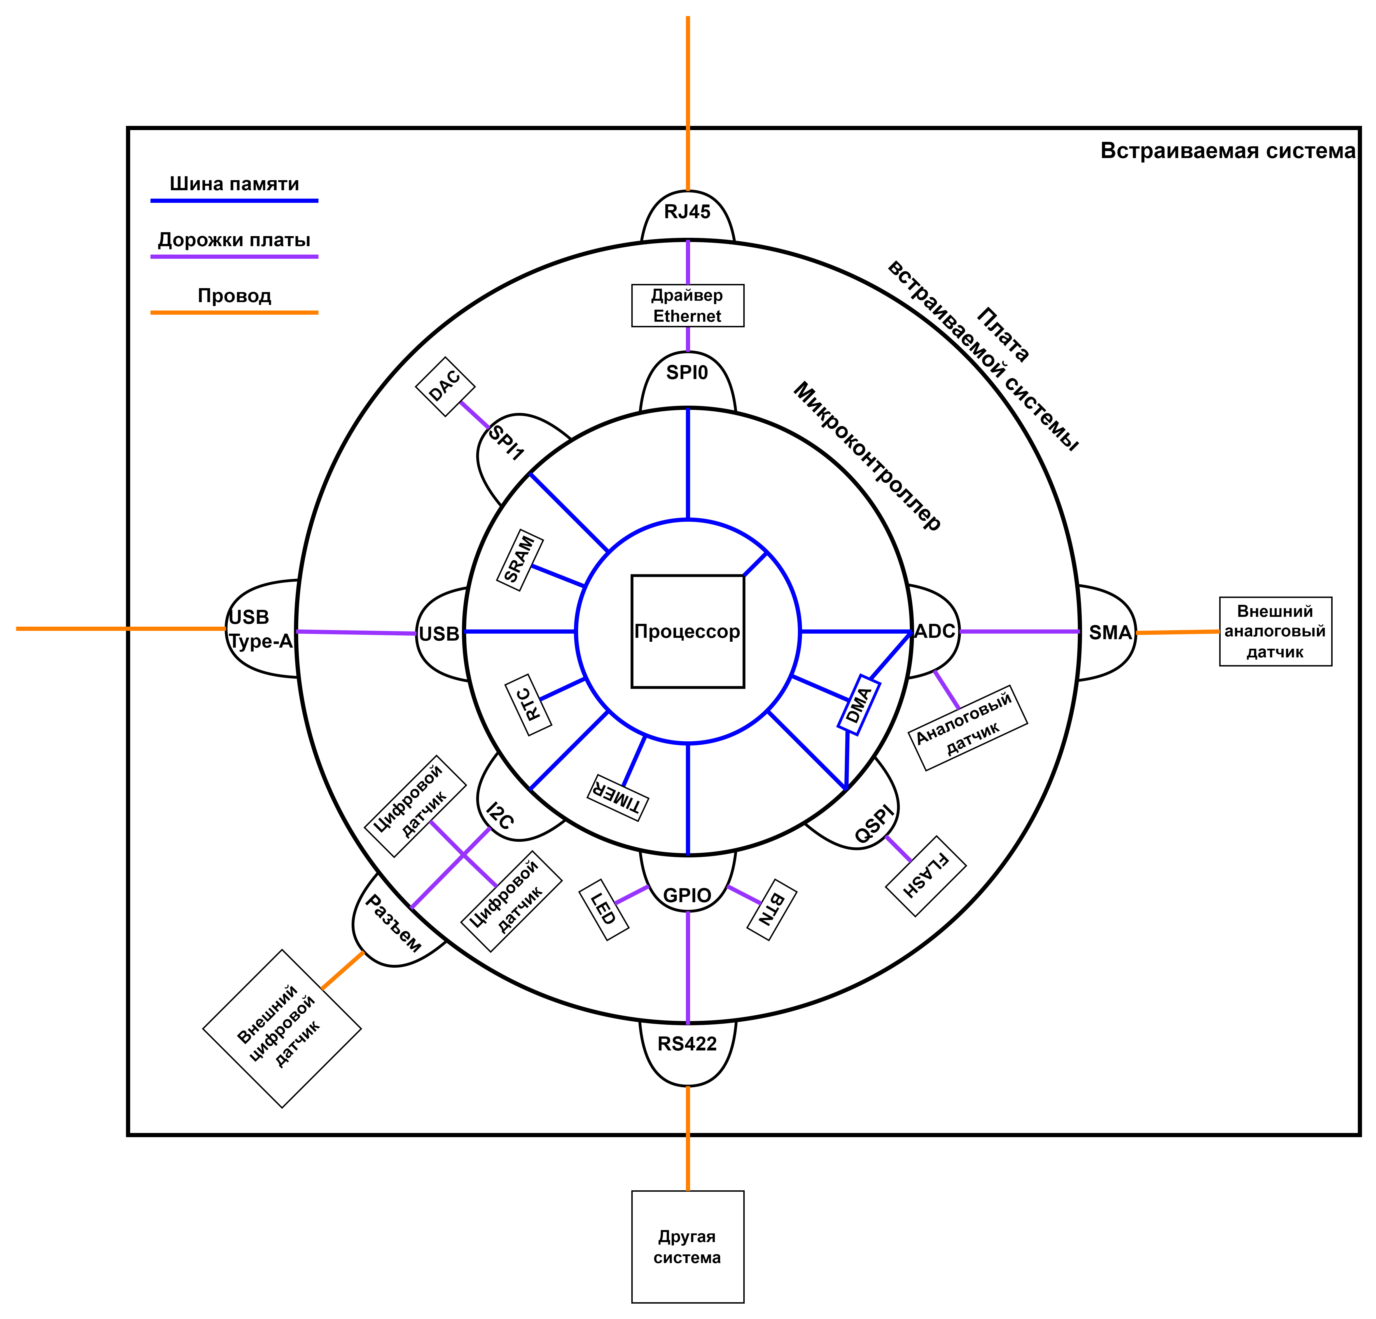

Slide 6
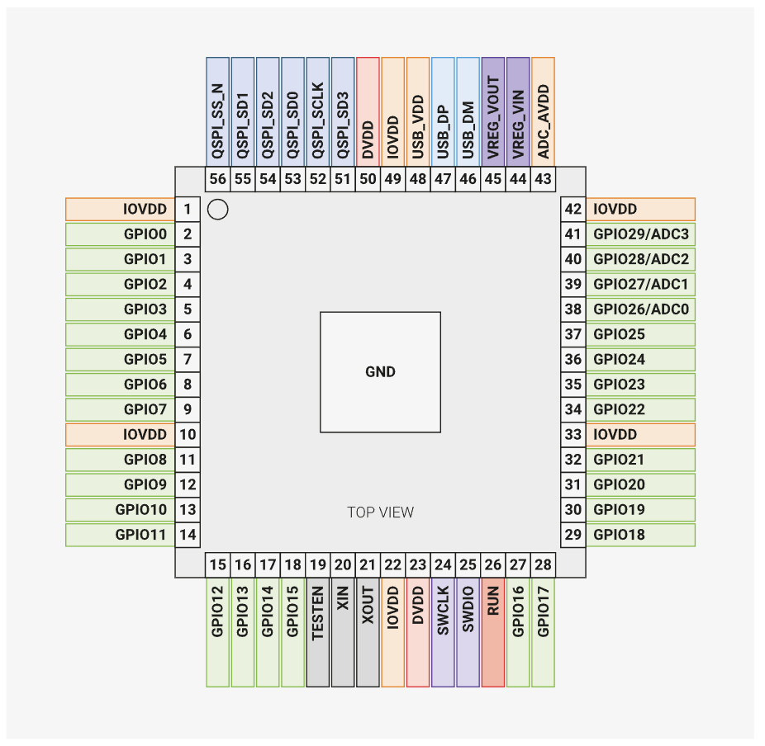
Каждый пин имеет своё назначение и может предоставлять одну или несколько функций
Порт GPIO может работать как обычная ножка, в которую мы записываем логический 0 или 1 (как мы делали со светодиодом). Но можно подключить его к внутренней периферии: SPI, I2C, UART, PWM. Тогда ножка будет управляться соответствующим модулем.
Не каждую ножку можно подключить к каждому модулю

Slide 7
Внеплатная периферия
Периферия может не находиться на одной плате с микроконтроллером. Такую периферию будем называть внеплатной. Обычно это случается, когда встраиваемая система имеет большие размеры или когда необходимо производить измерения в удалённом месте.
Например, на заводе может быть линия производства молока. По этой линии перемещаются пакеты, а множество датчиков и актуаторов (исполнительных устройств) следит за её состоянием и управляет ею. Но линия достаточно большая, и датчики разнесены — они находятся не на одной плате с микроконтроллером.
Если мы говорим о простых датчиках, то главное их отличие от внутриплатных — способ подключения.

Slide 8
Основные характеристики интерфейсов

Slide 9
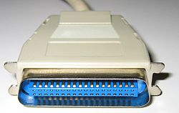
Последовательная и параллельная передача
Последовательная передача — информация между устройствами передается порциями по байту
Параллельная передача — информация между устройствами передается порциями по несколько байт за счет использования дополнительных проводников. Таким оразом увеличивается пропускная способность
Пропускная способность (англ. throughput) — количество данных, передаваемых за единицу времени. Измеряется в битах в секунду (бит/с) или байтах в секунду (Б/с).
Порт LPT (Line Print Terminal)

Slide 10
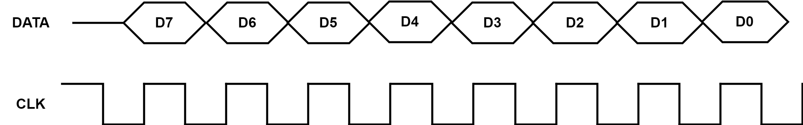
Синхронная передача
Синхронная передача — Передатчик генерирует последовательность импульсов на специальной линии (обычно называется CLK или SCK), и каждый импульс говорит приёмнику: «сейчас читай». Эта последовательность импульсов называется тактовым сигналом. Приёмник считывает состояние линии данных по фронту или спаду тактового сигнала.

Slide 11
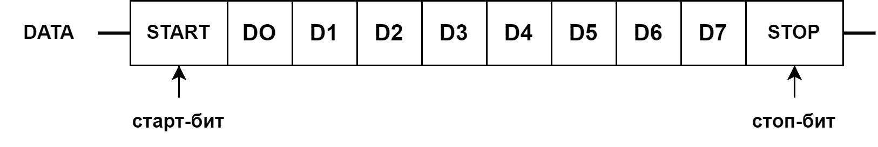
Асинхронная передача
Асинхронная передача обходится без тактового сигнала. Вместо этого передатчик и приёмник заранее договариваются о скорости передачи — количестве бит в секунду. Эту скорость называют бодовой скоростью (англ. baud rate). Чтобы приёмник понял, где начинается и заканчивается байт, данные обрамляются специальными битами: стартовым в начале и стоповым в конце.

Slide 12

Симплекс
Симплекс (англ. simplex) — передача данных только в одном направлении. Одно устройство всегда передаёт, другое всегда принимает. Пример — пульт дистанционного управления: он отправляет команды телевизору, но ничего не получает обратно.

Slide 13
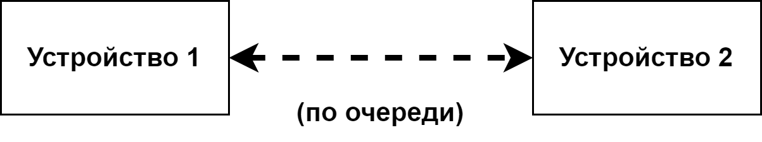
Полудуплекс
Полудуплекс (англ. half-duplex) — передача данных в обоих направлениях, но не одновременно. Устройства «говорят по очереди», как в рации: пока один передаёт, другой слушает. Пример — I2C: линия данных SDA одна, и в каждый момент времени её использует либо ведущий, либо ведомый

Slide 14

Полный дуплекс
Полный дуплекс (англ. full-duplex) — передача данных в обоих направлениях одновременно. Каждое устройство может передавать и принимать в один и тот же момент времени. Для этого нужны отдельные линии для каждого направления. Примеры — SPI (отдельные линии MOSI и MISO) и UART (отдельные линии TX и RX).

Slide 15
Интерфейсы для внутриплатной периферии

Slide 16
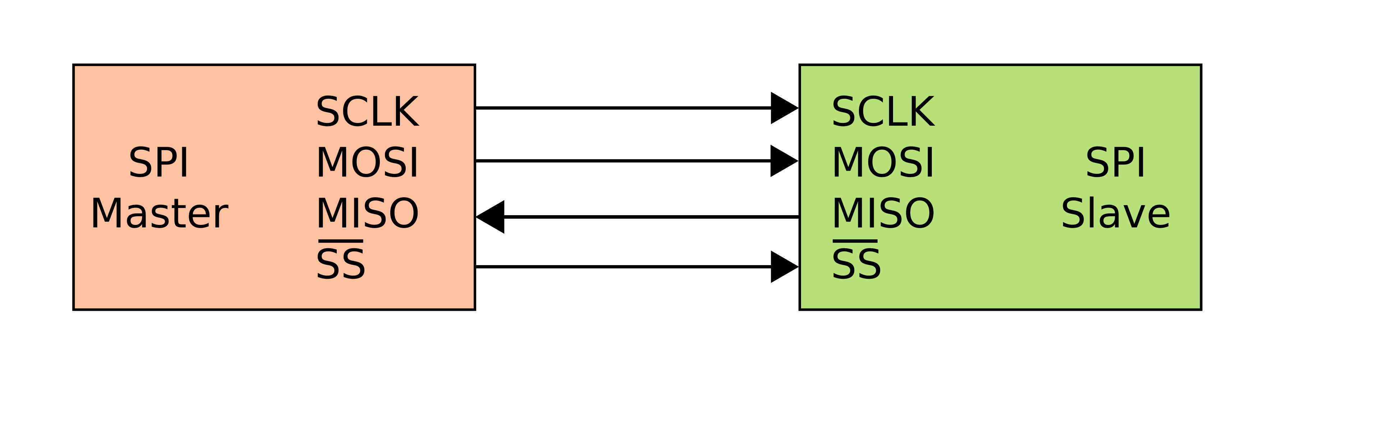
SPI
SPI работает по принципу «ведущий-ведомый» (master-slave). Ведущее устройство (микроконтроллер) генерирует тактовый сигнал и управляет обменом. Для этого используются четыре линии:
MOSI (Master Out Slave In) — данные от ведущего к ведомому
MISO (Master In Slave Out) — данные от ведомого к ведущему
SCK (Serial Clock) — тактовый сигнал, генерируемый ведущим
CS (Chip Select, также называют SS — Slave Select) — выбор ведомого устройства

Slide 17
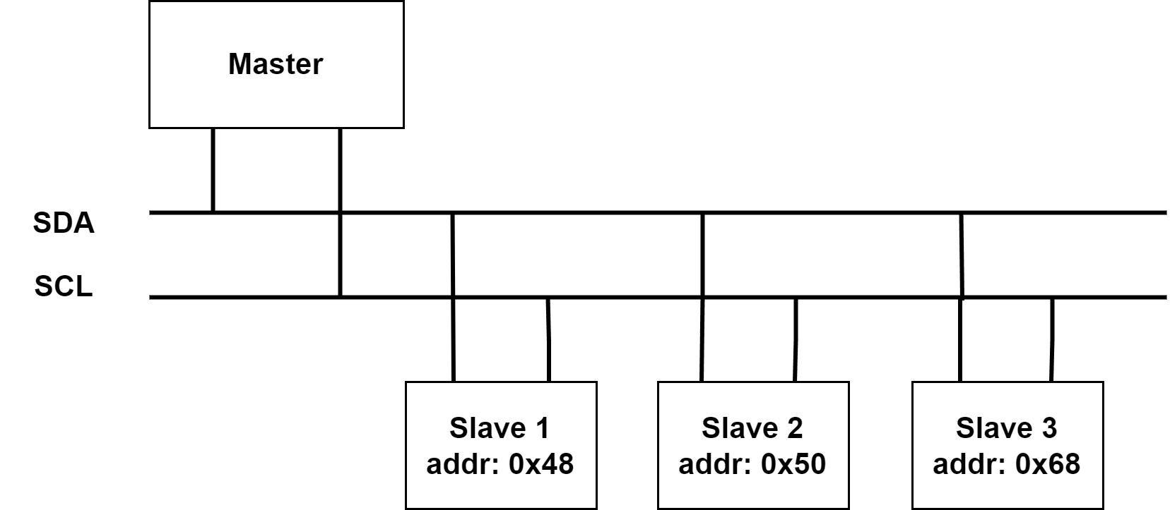
I2C
I2C — Главное преимущество I2C — для подключения множества устройств достаточно всего двух проводов.
I2C использует две линии:
- SDA (Serial Data) — линия данных (полу-дуплекс)
- SCL (Serial Clock) — тактовый сигнал

Slide 18
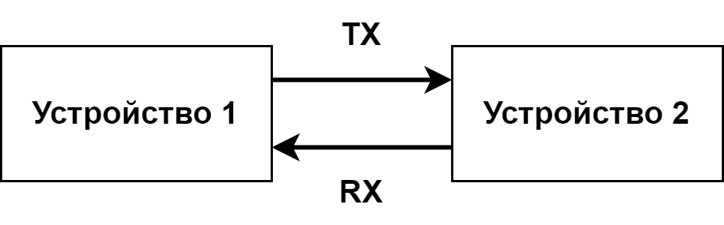
UART
UART — асинхронный интерфейс. В отличие от SPI и I2C, здесь нет тактового сигнала — устройства должны заранее договориться о скорости передачи.
UART использует две линии:
- TX (Transmit) — передача данных
- RX (Receive) — приём данных

Slide 19
Сравнение интерфейсов
Хар-ка | SPI | I2C | UART
Тип синхронности | Синхронный | Синхронный | Асинхронный
Кол-во проводов | 4 + CS на каждое устройство | 2 | 2
Макс скорость | До 62,5 МГц (RP2040) | До 400 кГц | До 115200 бод
Топология | Один ведущий, много ведомых | Один ведущий много ведомых | Точка-точка
Адресация | Отдельная линия CS | 7- битный адрес | нет
Дуплекс | Полный | Полудуплекс | Полный
Применение | Дисплеи, флеш-память, быстрые АЦП | Датчики, EEPROM, RTC | Отладка, GPS, связь между платами

Slide 20
Интерфейсы для внеплатной периферии

Slide 21
Разъем
Разъёмное соединение (англ. connector) — механическое соединение электрических контактов, которое позволяет надёжно удерживать соединение и при этом имеет механизм для его разъединения без инструментов.
Примеры разъёмов, которые вы можете встретить во встраиваемых системах:
Штыревые разъёмы (pin headers) — ряды штырьков, как на Raspberry Pi Pico
Клеммники (terminal blocks) — винтовые зажимы для проводов, удобны для силовых цепей
JST, Molex — компактные разъёмы для подключения батарей, вентиляторов, датчиков

Slide 22
Можно ли использовать
I2C и SPI вне платы?
Основные проблемы при увеличении длины линии:
Ёмкость кабеля — длинный кабель накапливает заряд и «сглаживает» фронты сигналов
Помехи — длинный кабель работает как антенна и собирает наводки
Задержка сигнала — на больших расстояниях сигнал приходит с задержкой, что нарушает синхронизацию
На практике I2C надёжно работает на расстояниях до 1 метра, SPI — до 10–30 см при высоких скоростях. Для бо́льших расстояний лучше выбрать интерфейс, изначально рассчитанный на длинные линии.

Slide 23
Дифференциальная передача
Дифференциальная передача (англ. differential signaling) — способ передачи, при котором сигнал передаётся по двум проводам как разность напряжений между ними. Помехи воздействуют на оба провода одинаково и взаимно компенсируются при вычитании. Это обеспечивает высокую помехоустойчивость.

Slide 24
Проводные интерфейсы для длинных линий
Характеристика | RS-485 | CAN
Максимальная длина | 1200 м | 40 м (1 Мбит/с) – 1 км (50 кбит/с)
Кол-во устройств на шине | До 32 | до 110
Протокол | Физический уровень | Физический + канальный уровень
Применение | Промышленная автоматизация, умный дом | Автомобили, промышленное оборудование

Slide 25
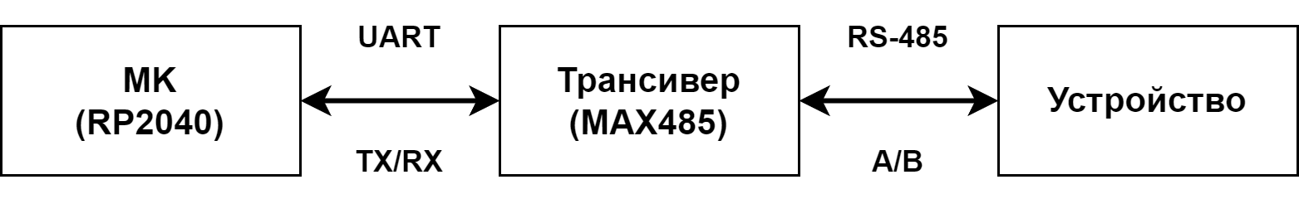
Способ подключения
Трансивер (англ. transceiver — от transmitter + receiver) — микросхема, объединяющая передатчик и приёмник для преобразования сигналов между разными физическими интерфейсами.

Slide 26
Драйверы

Slide 27
Драйверы внешней периферии
Программный драйвер (англ. device driver library) — программный модуль, который инкапсулирует детали взаимодействия с устройством и предоставляет набор функций для работы с ним.
В драйвере внешней периферии, подобно драйверу внутренней, должна содержаться информация о всех регистрах, параметрах и логике работы устройства. Всё это скрывается от пользователя драйвера за конкретными функциями инициализации, чтения, записи и управления устройством.

Slide 28
Логика и платформа
Логика устройства (платформонезависимая):
Протокол: какие регистры читать и писать, в какой последовательности
Вычисления: как преобразовать сырые данные в физические величины
Состояние: инициализация, режимы работы, обработка ошибок
Аппаратный интерфейс (платформозависимая):
Функции чтения и записи через SPI или I2C
Управление пинами (CS, reset)
Задержки

Slide 29
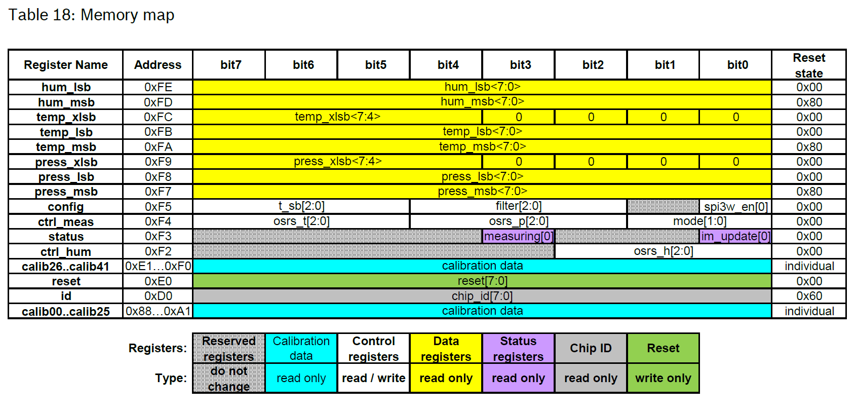
BME280

Slide 30
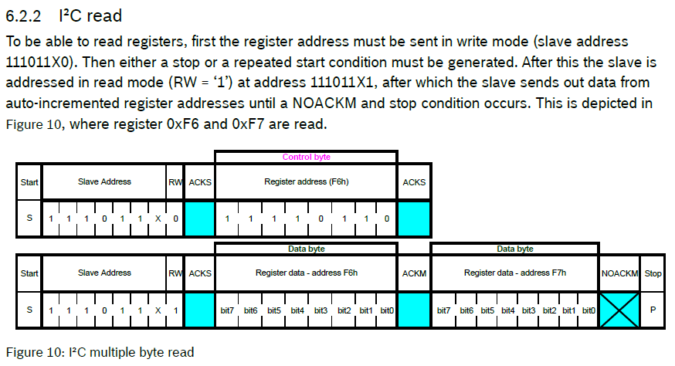
BME280

Slide 31
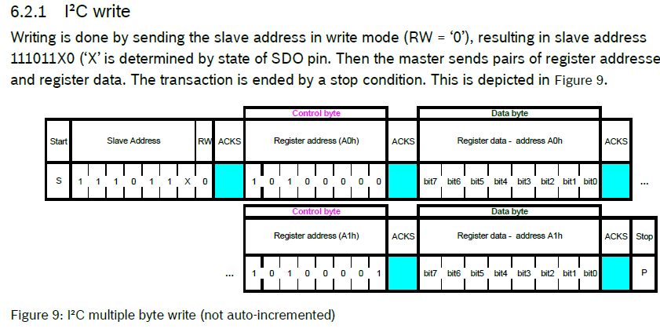
BME280

